Slide 1



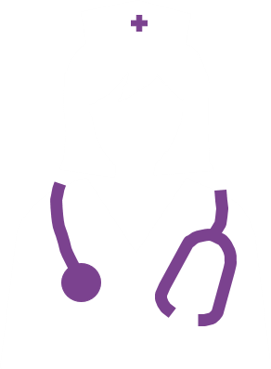

Aktiver Umgang mit der venösen okklusiven Leberkrankheit (VOD)
Hämatopoetische Stammzelltransplantation
Pathophysiologie der VOD
Diagnose der VOD
Beurteilung und Umgang
mit der VOD
VOD-Fallstudien

Slide 2
Inhalt
Modul 1: Hämatopoetische Stammzelltransplantation
Modul 2: Pathophysiologie der VOD
Modul 3: Diagnose der VOD
Modul 4: Beurteilung und Umgang mit der VOD
Modul 5: VOD-Fallstudien

Slide 3

Benutzung der Lernprogramm-Module für venöse okklusive Leberkrankheit (VOD)
Bitte laden Sie den Ordner mit allen Modulen auf Ihren Computer herunter. Damit wird sichergestellt, dass die Verbindungen zwischen den Modulen funktionieren
Sie sollten im Folienpräsentationsmodus durch die Module navigieren. Es sind Links zu Inhalten in anderen Modulen, zusätzliche Informationen und externe Referenzen beinhaltet
Das Symbol zeigt an, dass weitere Informationen zum Thema verfügbar sind. Bitte klicken Sie auf dieses Symbol, um auf die zusätzlichen Informationen zuzugreifen. Fahren Sie einfach mit der nächsten Folie fort, um zu dieser Folie zurückzukehren
In einigen Abschnitten gibt es Videoclips, auf die Sie zugreifen können, indem Sie auf die Schaltfläche 'Play' klicken, die auf den Folien angezeigt wird
Mit den Multi-Choice-Fragen am Ende jedes Moduls können Sie Ihr Wissen testen

Slide 4
Modul 2:
Die Pathophysiologie venookklusiver Erkrankungen (VOD)

Slide 5
Lernziele
Die Ursache der VOD verstehen
Den Verlauf der Pathophysiologie der VOD verstehen
Den pathophysiologischen Endpunkt der VOD erkennen können
VOD, venookklusive Erkrankung

Slide 6

Frühe Komplikationen der HSZT: vaskuläres Endothelsyndrom
Intensive und nachhaltige Aktivierung der Endothelzellen schädigt die Zellen
Die Alloreaktivität (die Immunabwehr als Reaktion auf die transplantierten Stammzellen) wurde postuliert, um eine Rolle bei dieser Beeinträchtigung und Aktivierung zu spielen
  Dies erklärt die höhere Inzidenz dieser Komplikationen (z.B. GvHD) nach einer allogenen Transplantation
DURCH
HSZT
  Konditionierung
Link zu Modul 1
  Zytokine, die von verletztem Gewebe erzeugt werden
Aktivierung von Endothelzellen, die die Blutgefäße auskleiden
Mikrobielle Produkte, die die Schleimhautbarriere durchdringen
Ansiedlungsprozess
Carreras E, Diaz-Ricart M. Bone Marrow Transplant 2011;46:1495–502
GvHD, Graft-versus-Host Reaktion; HSZT, hämatopoetische Stammzelltransplantation

Slide 7

Frühe vaskuläre endotheliale Syndrome nach der HSZT haben eine gemeinsame Pathogenese
Multiorgan-Dysfunktionssyndrom
VOD
DAH
ES
IPS
TAM
TAM
CLS
ES
TAM
Organ-dysfunktion
Endothel-dysfunktion
(pathologisch)
Endothelphenotyp repräsentiert eine Nettobelastung für den Wirt
(Obstruktion des kapillären Flusses, Fibrin-assoziierte Aggregate,
Thrombozyten- und Leukozytenadhäsion, Endothelapoptose)
Endothel-aktivierung
(physiologisch)
Prokoagulanter
Zustand
Entzündungs-
reaktion
Erhöhte
Permeabilität
Gefäßverengung
Konditionierung
G-CSF
CNI
LPS/Infektionen
Ansiedlung (Engraftment)
Alloreaktivität
Hämatopoetische Stammzelltransplantation
Carreras E, Diaz-Ricart M.
Bone Marrow Transplant 2011;46:1495–502
CLS, Kapillarlecksyndrom; CNI, Calcineurininhibitoren; DAH, Diffuse alveolare Hämorrhagie; ES, Engraftment-Syndrom;
G-CSF, Granulozyten-Kolonie-stimulierender Faktor; HSZT, hämatopoetische Stammzelltransplantation; IPS, Idiopathisches Pneumonie-Syndrom;
LPS, Lipopolysaccharid; TAM, Transplantations-assoziierte Mikroangiopathie; VOD, venookklusive Erkrankung

Slide 8
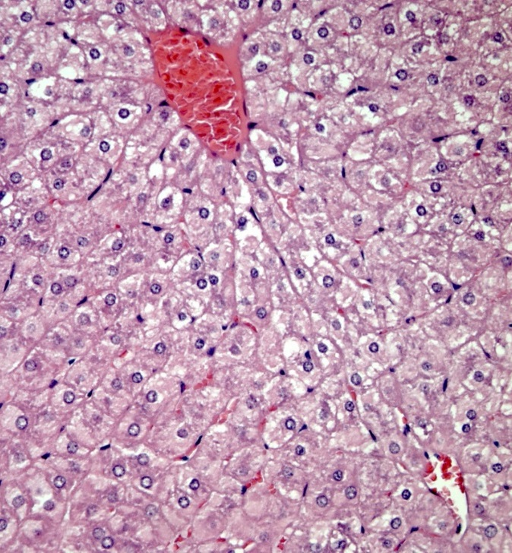
Vaskuläre endotheliale Schäden in der Leber: venöse okklusive Leberkrankheit (VOD)
Die klassische VOD tritt innerhalb der ersten 21 Tage nach der HSZT auf
Aufgrund der vor der HSZT erfolgenden Konditionierung produzieren die Hepatozyten in der Leber toxische Metaboliten
Diese Metaboliten lösen die Aktivierung, Schädigung und Entzündung der Endothelzellen aus, die die Sinusoiden auskleiden – die Sinusoide sind kleine, in der Leber anzutreffende kapillarähnliche Blutgefäße
Dies führt letztlich zur VOD, die durch Flüssigkeitsretention und Aszites, Gelbsucht, Gewichtszunahme und schmerzhafte Hepatomegalie gekennzeichnet ist
In schweren Fällen ist VOD mit multiplem Organversagen assoziiert und weist eine Mortalitätsrate von >80% auf
VOD, auch sinusoidales Obstruktionssyndrom (SOS) genannt, ist eine potenziell lebensbedrohliche Komplikation einer HSZT die bei 10–15% der erwachsenen HSZT-Patienten auftritt
Link zu Modul 1
Histologischer Schnitt der Leber unter einem Mikroskop betrachtet. Blutgefäße werden rot, Zellkerne blau und Zytoplasma rosa dargestellt
Dalle JH, Giralt SA. Biol Blood Marrow Transplant 2016;22:400–9;
Richardson PG et al. Expert Opin Drug Saf 2013;12:123–36;
Mohty M et al. Bone Marrow Transplant 2016;51:906–12
HSZT, hämatopoetische Stammzelltransplantation

Slide 9
Pathophysiologie der VOD ist multifaktoriell und komplex
Geschädigte Endothelzellen und Hepatozyten
Auslösung mehrerer Reaktionen
Thrombose
Fibrinolyse
Entzündung
n
Zytoskeletale
Struktur
Sinusoidale Verengung
VOD
Richardson PG et al. Expert Opin Drug Saf 2013;12:123–36;
Coppell JA et al. Blood Rev 2003;17:63–70; Carreras E et al. Bone Marrow Transplant 2011;46:1495–502
VOD, venookklusive Erkrankung

Slide 10
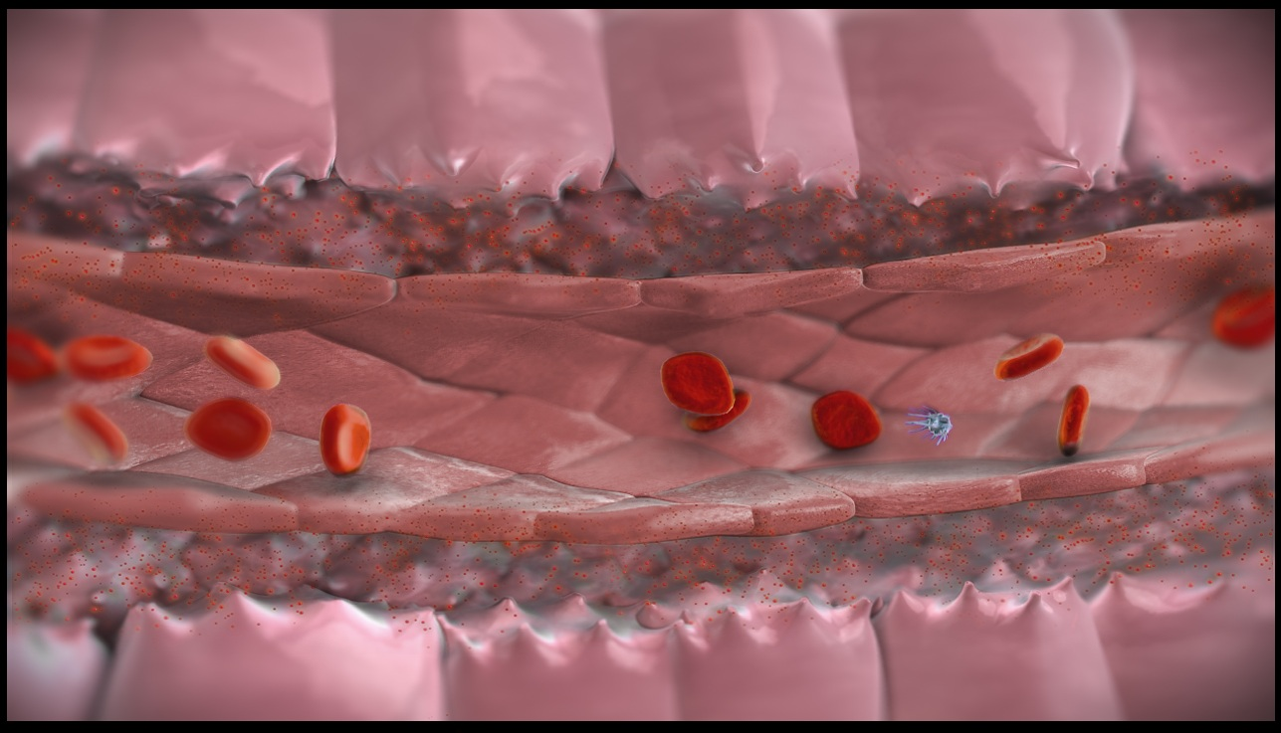
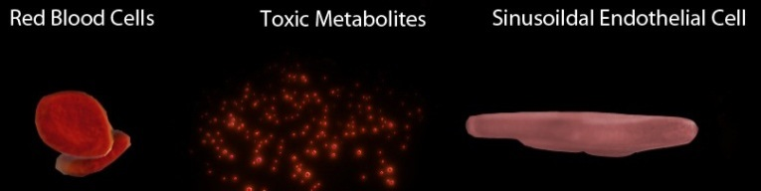

1. Die aus der Chemotherapie resultierende Zelltoxizität schädigt die Auskleidung der Lebersinusoiden
Die zur Konditionierung für die HSZT angewendeten Zytostatika werden in der Leber metabolisiert
Toxische Metaboliten, die aus dem Abbau dieser Mittel resultieren, werden von den Hepatozyten (die Hauptfunktionszellen der Leber) freigesetzt
Diese Metaboliten verursachen Schaden und Aktivierung des sinusoidale Endothelzellen (SEC), welche die Sinusoiden auskleiden (die kleinen kapillarähnlichen Blutgefäße in der Leber)
Hepatozyten
Link zu Modul 1
Disse’schen Raum
Sinusoid
Disse’schen Raum
Hepatozyten
Erythrozyten
Toxische Metaboliten
Sinusoidale Endothelzellen
Thrombozyten
Aus der HSZT-Konditionierung resultierende toxische Metaboliten schädigen und aktivieren die sinusoidalen Endothelzellen
Richardson PG et al. Expert Opin Drug Saf 2013;12:123–36
HSZT, hämatopoetische Stammzelltransplantation

Slide 11
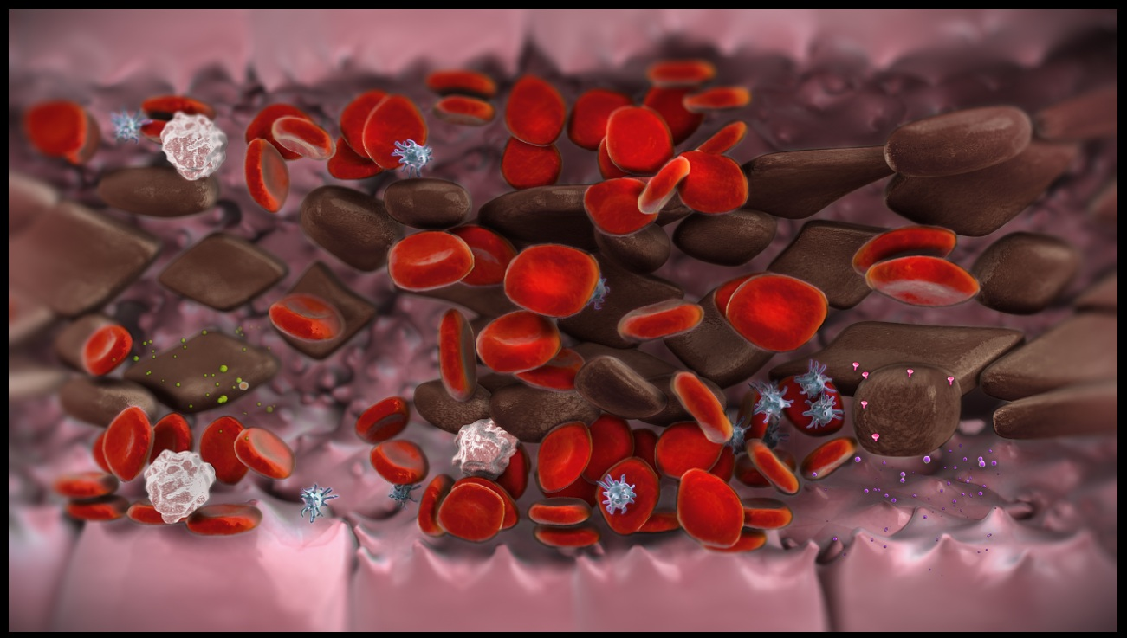
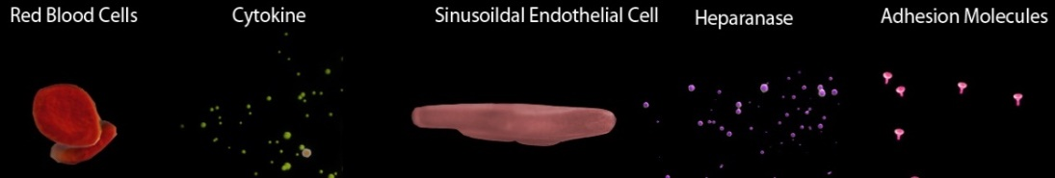

2. Aktivierung der sinusoidalen Endothelzellen kann auf verschiedene Weise zu einer Entzündung und Verengung der Sinosoiden führen
Der Zellschaden führt zur erhöhten Freisetzung von entzündlichen Chemikalien
Diese verursachen entzündliche Leitungsbahnen, die die SEC weiter beschädigen
Die aktivierten SECs setzen auch Heparanase frei, die die extrazelluläre Matrix zerbricht (diese hält normalerweise Zellen zusammen und bilden das Endothel), was zu dem Verlust der Zytoskelettstruktur führt
Infolgedessen gruppieren sich SECs und in der endothelialen Auskleidung bilden sich Lücken
Die Ansammlung von Erythrozyten und Ablagerungen im Disse’schen Raum, dem perisinusoidalen Raum zwischen Endothel und Hepatozyten, führt zu einer Verengung der Sinusoiden
SECs können abbrechen und in den Blutkreislauf wandern, was zu einer Blockade der Sinusoiden führt
Rote Blutkörperchen
Sinusoidale Endothelzellen
Sinusoidal endothelial cells
Red blood cells
Toxic metabolites
Heparanase
Adhäsions-moleküle
Thrombo-
zyten
Weiβe
Blutkörperchen
Zytokine
Sinusoidal endothelial cells
Platelets
Platelets
Red blood cells
Toxic metabolites
Platelets
Cytokines
Richardson PG et al. Expert Opin Drug Saf 2013;12:123–36
SEC, sinosoidalen Endothelzellen

Slide 12
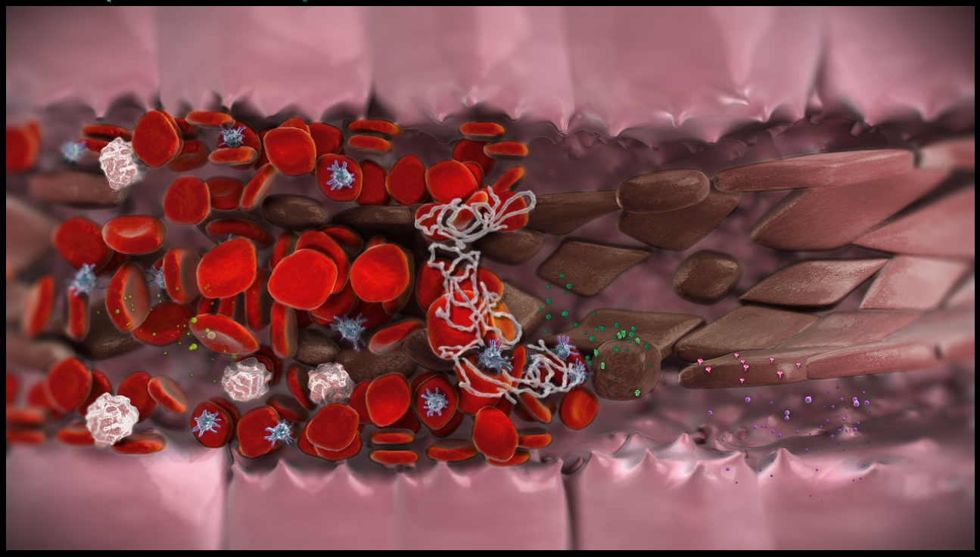

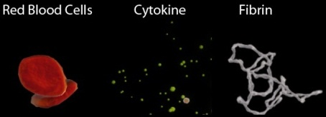
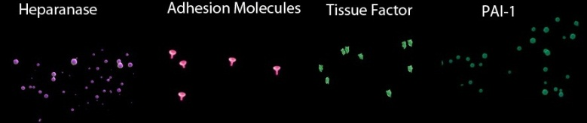
3. VOD ist charakterisiert durch verstärkte Bildung und verringerten Abbau von Blutgerinnseln
Eine Zunahme des ausgeschütteten Gewebefaktors und Plasminogen Aktivator Inhibitor-1 (PAI-1) verstärkt die Blutgerinnselbildung und vermindert den Abbau von Blutgerinnseln
Blutgerinnseln, die sich an den Stellen des endothelialen Schadens bilden, verursachen eine weitere Obstruktion der Sinusoide
Die Verengung der Sinusoide, embolisierten Endothelzellen und die erhöhte Gerinnselbildung führen alle zum Endpunkt der VOD, d.h. zur Obstruktion der Sinusoide und letztlich zu einem reduzierten venösen Abfluss der Leber
Sinusoidal endothelial cells
Red blood cells
Toxic metabolites
Sinusoidal endothelial cells
Platelets
Rote Blut-körperchen
Sinusoidal endothelial cells
Heparanase
Adhesion molecules
Platelets
Red blood cells
Adhäsions-moleküle
Gewebe-faktor
Thrombo-zyten
Weiβe Blut-
körperchen
Toxic metabolites
Platelets
Red blood cells
Cytokines
Sinusoidal endothelial cells
Adhesion molecules
Cytokines
Heparanase
Platelets
Red blood cells
Cytokines
Zytokine
Cytokines
Fibrin
Heparanase
PAI-1
Richardson PG et al. Expert Opin Drug Saf 2013;12:123–36
VOD, venookklusive Erkrankung

Slide 13
Die VOD kann auch später als 21 Tage nach der HSZT auftreten
VOD entwickelt sich in der Regel innerhalb von 21 Tagen nach der HSZT, kann aber in 15–20% der Fälle später auftreten (VOD-Spätausbruch)
  Ein Drittel der Fälle tritt nach der Entlassung des Patienten auf
Die Häufigkeit spät ausbrechender VOD hat in den vergangenen Jahren aufgrund des veränderten natürlichen Verlaufs von HSZT zugenommen
  Alternative Spender
  Therapien bei Konditionierung mit reduzierter Intensität (RIC)
Spät ausbrechende VOD wird häufig mit anderen Ursachen von Leberfunktionsstörungen verwechselt, darunter akute GvHD, Virushepatitis, Medikamenten-induzierte Lebererkrankungen oder Sepsis
Mohty M et al. Bone Marrow Transplant 2016;51:906–12; Carreras E. Early complications after HSCT. In: Apperley J, Carreras E,
Gluckman E, Masszi T eds. ESH-EBMT Handbook on Haematopoietic Stem Cell Transplantation. Geneva: Forum Service Editore, 2012;176–95
GvHD, Graft-versus-Host Reaktion;
HSZT, hämatopoetische Stammzelltransplantation;
VOD, venookklusive Erkrankung

Slide 14
Zusammenfassung der VOD-Pathophysiologie
VOD, auch bekannt als SOS, ist eine potenziell lebensbedrohliche Komplikation von HSZT, die bei 10–15% der erwachsenen HSZT-Patienten auftritt
In der Regel tritt VOD als frühe Komplikation (innerhalb von 21 Tagen) auf, kann aber bei manchen Patienten auch später auftreten
Die Konditionierung vor der HSZT steigert die Aktivierung der Endothelzellen, was die SEC und Hepatozyten schädigt
Die Ansammlung von Zellen im Disse’schen Raum (dem perisinusoidalen Raum), zunehmende Entzündung und Bildung von Blutgerinnseln führt zu einer Verengung der Sinusoiden
Dies hat wiederum eine VOD zur Folge, die durch eine Blockierung der Sinusoiden, Pfortader-Hypotonie und reduzierten hepatischen venösen Ausfluss charakterisiert ist
HSZT, hämatopoetische Stammzelltransplantation; SEC, sinusoidalen Endothelzellen;
SOS, sinusoidales Obstruktionssyndrom; VOD, venookklusive Erkrankung

Slide 15
Selbstprüfungsfragen
Wie hoch ist der Anteil von VOD bei erwachsenen HSZT-Patienten im Durchschnitt?
  15–21%
  10–15%
  25–31%
  40–47%
HSZT, hämatopoetische Stammzelltransplantation; VOD, venookklusive Erkrankung

Slide 16
Selbstprüfungsfragen
Welche anderen vaskulären Krankheitsbilder sollten Sie bei der Diagnose von möglicher VOD kennen?
  Kapillarlecksyndrom
  Periphere arterielle Verschlusskrankheit
  Engraftment-Syndrom
  Transplantation-assoziierte Mikroangiopathie
  Diffuse alveoläre Blutung
  Idiopathisches Pneumonie-Syndrom
Klicken Sie auf die Antwort, die Ihrer Meinung nach richtig ist
a, c, d, e, f
c, d, e
b, c, e, f
VOD, venookklusive Erkrankung

Slide 17
Selbstprüfungsfragen
Was sind sinusoidalen Endothelzellen (SECs)?
  Die Zellen, die die kapillarähnlichen Blutgefäße der Leber auskleiden
  Stammzellen der Transplantation
  Rote Blutkörperchen in der Leber

Slide 18
Selbstprüfungsfragen
Bringen Sie im Rahmen der VOD die folgenden Ereignisse in die richtige Reihenfolge:
  Entzündung/Thrombose/Schäden an der Zellskelett-Struktur und verminderte Fibrinolyse
  Schädigung der Endothelzellen
  Sinusoider Venenverschluss
  HSZT-Konditionierung
Klicken Sie auf die Antwort, die Ihrer Meinung nach richtig ist:
a, c, d, b
d, b, a, c
d, c, b, a
HSZT, hämatopoetische Stammzelltransplantation; VOD, venookklusive Erkrankung

Slide 19
Selbstprüfungsfragen
Welche der folgenden Symptome ist kein physiologischer Endpunkt der VOD?
  Portalvenenhypotension
  Reduzierter venöser Abfluss der Leber
  Erweiterung der Sinusoide
  Verstopfung der Sinusoide
VOD, venookklusive Erkrankung

Slide 20
Selbstprüfungsfragen
Gemäß der Definition, ab wie vielen Tagen nach HSZT spricht man von einem VOD-Spätausbruch?
  >7 Tage
  >14 Tage
  >21 Tage
  >28 Tage
HSZT, hämatopoetische Stammzellentransplantation; VOD, venookklusive Erkrankung

Slide 21
Korrekt
VOD, auch bekannt als sinusoides Obstruktionssyndrom (SOS), ist eine potenziell lebensbedrohliche Komplikation der HSZT, die bei ~10–15% der erwachsenen HSZT-Patienten auftritt
HSZT, hämatopoetische Stammzelltransplantation; VOD, venookklusive Erkrankung

Slide 22
Korrekt
Es können verschiedene frühe vaskuläre endotheliale Syndrome, mit einer gemeinsamen Pathogenese nach einer HSZT auftreten. Dazu gehören Kapillarlecksyndrom, Engraftment-Syndrom, Transplantation-assoziierte Mikroangiopathie, diffuse alveoläre Blutung und idiopathisches Pneumonie-Syndrom. Die periphere arterielle Verschlusskrankheit ist keine frühe Komplikation der HSZT
HSZT, hämatopoetische Stammzelltransplantation

Slide 23
Korrekt
Sinusoidale Endothelzellen (SECs) sind die Zellen, die die kleinen Kapillar-änlichen Blutgefäße der Leber (die Sinusoide) auskleiden

Slide 24
Korrekt
Die Konditionierungstherapie vor der HSZT steigert die endotheliale Zellaktivierung, was zu Schäden an den SECs und Hepatozyten führt. Ansammlung von Zellen im Disse-Raum (dem perisinusoiden Raum) fördert die Entzündung und Bildung von Blutgerinnseln und verursacht eine Verengung der Sinusoide. Dies führt zu VOD, das sich durch eine Obstruktion der Sinusoide, eine Portusvenen-Hypotonie und einen reduzierten hepatischen venösen Abfluss äußert
HSZT, hämatopoetische Stammzelltransplantation; SEC, sinusoide Endothelzelle; VOD, venookklusive Erkrankung

Slide 25
Korrekt
VOD wird verursacht durch eine Verengung und Verstopfung der Sinusoide, nicht durch eine Erweiterung der Sinusoide
VOD, venookklusive Erkrankung

Slide 26
Korrekt
Spät auftretende VOD wird definiert als VOD, die >21 Tage nach einer HSZT auftritt und sich auf 15–20% der VOD-Fälle beläuft. Ein Drittel der Patienten mit spät auftretender VOD wurden bereits aus dem Krankenhaus entlassen
HSZT, hämatopoetische Stammzelltransplantation; VOD, venookklusive Erkrankung

Slide 27
Nicht korrekt
Bitte versuchen Sie es noch einmal

Slide 28
VOD ist eine wichtige Komplikation, die ein Eingreifen erforderlich macht
  VOD, auch bekannt als sinusoides Obstruktionssyndrom (SOS), ist eine potenziell lebensbedrohliche Komplikation der HSZT
  Die mittlere Häufigkeit beträgt in der Regel 10–15% bei Erwachsenen,und bei Patienten im Kindesalter ist die Häufigkeit höher (20─60%, je nach Grunderkrankung)
  VOD kann häufig nach autologer oder allogener HSZT auftreten, unabhängig von der zugrunde liegenden Krankheit, der Stammzellen-Quelle oder Art der Konditionierung vor der Transplantation
  Die Konditionierungstherapie vor der HSZT kann durch die Hepatozyten in der Leber zur Produktion von toxischen Metaboliten führen, welche die Aktivierung, Schäden und Entzündungen der Endothelzellen auslösen, die die Sinusoide umsäumen (kleine Kapillar-artige Blutgefäße in der Leber)
  Bei schwerer VOD, die in der Regel durch Multiorganversagen gekennzeichnet ist, beträgt die Sterblichkeitsrate >80%
  Defibrotid ist die einzige Behandlung, die derzeit für die Behandlung von schwerer VOD zugelassen ist
Carreras E. Early complications after HSCT. In: Apperley J, Carreras E, Gluckman E, Masszi T eds. ESH-EBMT Handbook on Haematopoietic Stem Cell Transplantation. Geneva: Forum Service Editore, 2012;156–74; Saria MG et al. Clin J Oncol Nurs 2007;11:53–63;
Barker CC et al. Bone Marrow Transplant 2003;32:79─87; Corbacioglu S et al. Bone Marrow Transplant 2006;38:547─53
HSZT, hämatopoetische Stammzelltransplantation;
VOD, venookklusive Erkrankung

